Slide 1
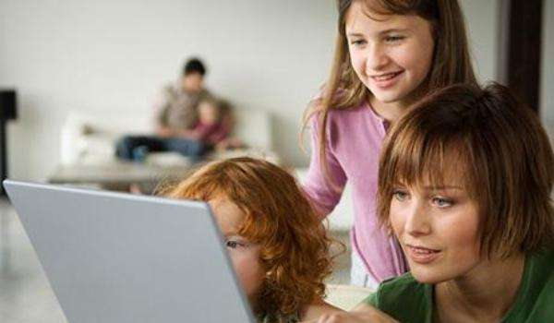
Использование информационно-коммуникационных технологий в работе музыкального руководителя

Slide 2
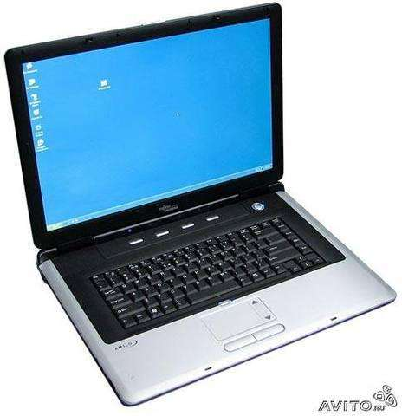
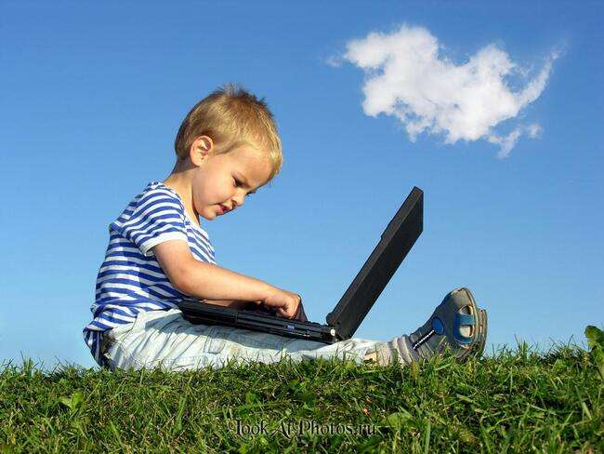
«Каждый участник образовательного процесса сам решает, идти в ногу с будущим или вышагивать пятками назад» Анатолий Гин. Руководитель международной Лаборатории технологий «Образование для Новой Эры»

Slide 3
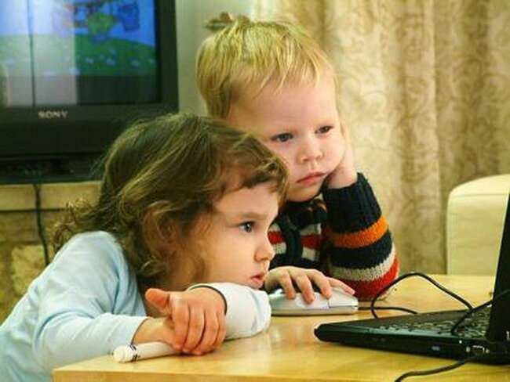
ЦЕЛЬ : Создание условий для выявления и развития способностей каждого ребёнка, формирования личности, имеющей прочные базовые знания и способной адаптироваться к условиям современной жизни.

Slide 4
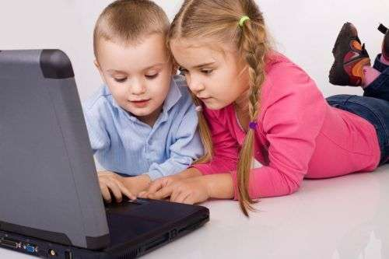
ЗАДАЧИ:
техническое оснащение,
создание дидактических средств,
разработка новых технологий обучения и т.д., определяющих этапы процесса модернизации системы образования.

Slide 5
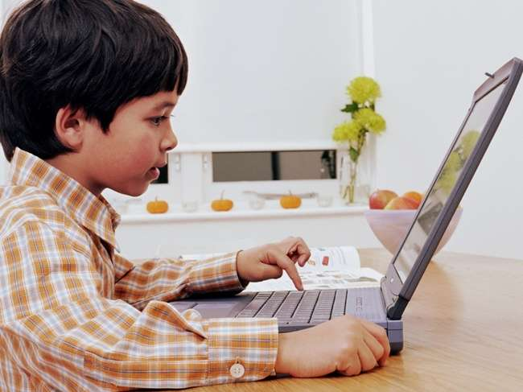
Компьютерные (новые информационные) технологии обучения - это процесс подготовки и передачи информации обучаемому, средством осуществления которых является компьютер.

Slide 6
Преимущества компьютера перед традиционными формами воспитания и обучения дошкольников:
предъявление информации на экране компьютера в игровой форме вызывает у детей огромный интерес к деятельности;
компьютер несёт в себе образный тип информации, понятный дошкольникам;
движения, звук, мультипликация надолго привлекают внимание ребенка;
компьютер является отличным средством для решения задач обучения;

Slide 7
ИКТ вовлекают обучающихся в учебный процесс, способствуют наиболее широкому раскрытию их творческих способностей, активизации познавательной деятельности;
компьютер позволяет существенно повысить мотивацию дошкольников к обучению;
использование развивающих компьютерных программ;
использование мультимедийных презентаций.

Slide 8
Функции компьютера в педагогической деятельности муз.руководителя
Средство подготовки выступлений
Источник учебной, музыкальной информации
Наглядное пособие
Средство подготовки текстов, музыкального материала, их хранение

Slide 9
Возможности применения ИКТ в музыкальном воспитании дошкольников.
Мультимедиа презентации – электронные диафильмы, включающие в себя анимацию, аудио- и видеофрагменты, элементы интерактивности (реакцию на действия пользователя) - наиболее распространённый вид представления демонстрационных материалов.

Slide 10
Преимущества использования мультимедийных презентаций:
Информационная емкость ;
Компактность;
Доступность;
Наглядность и эмоциональная привлекательность;
Мобильность;
Многофункциональность .

Slide 11
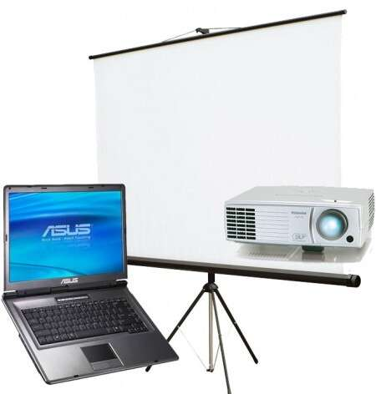
Использование мультимедиа презентаций целесообразно как с помощью компьютера, так и с помощью мультимедийного проекционного экрана.

Slide 12
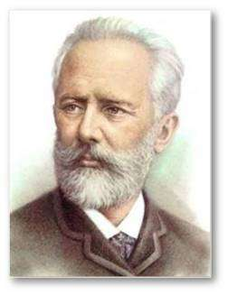
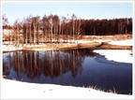
Использование презентаций по видам музыкальной деятельности:
Восприятие музыки:

Slide 13
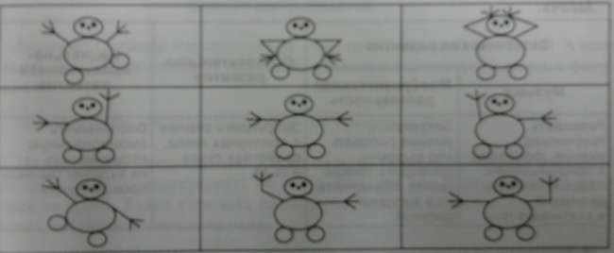
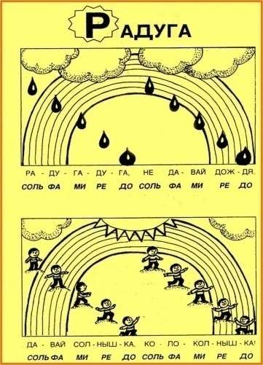
Музыкально-ритмические движения:
Пение:

Slide 14
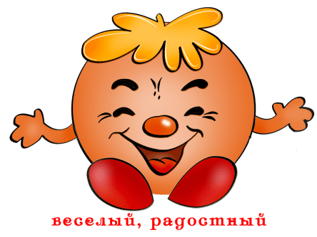
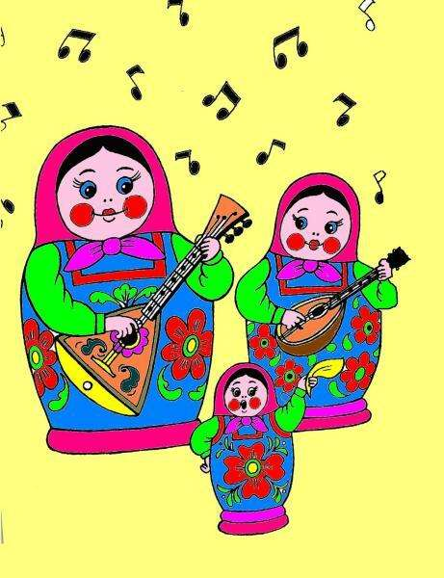
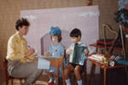
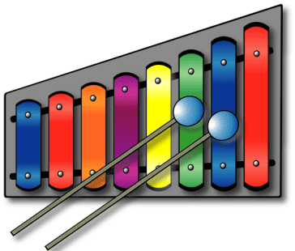
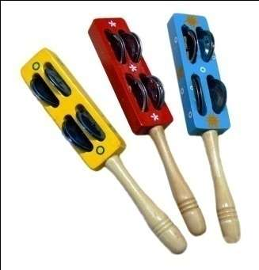
Музыкально-дидактические игры:
Игра на детских музыкальных инструментах:

Slide 15
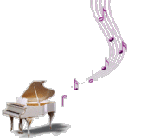
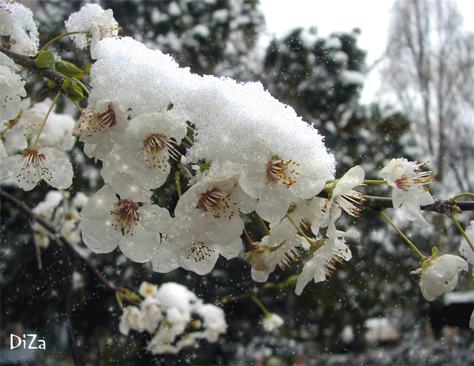
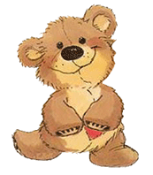
Использование анимационного фона

Slide 16
Проблемы применения ИКТ в работе музыкального руководителя:
Нет компьютера в домашнем пользовании педагога.
Нет компьютера в музыкальном кабинете ДОУ.
Недостаточная компьютерная грамотность педагога.
Недостаточное программное обеспечение.
Неправильное определение дидактической роли и места ИКТ на занятиях.
Бесплановость, случайность применения ИКТ.
Перегруженность занятия демонстрацией

Slide 17
Применение ИКТ позволяет добиться следующих результатов :
Повышение эффективности процесса обучения.
Повышение уровня профессионального мастерства и самооценки педагогов ДОУ.
Активизация познавательной деятельности детей.
Создание единой информационной среды.
Повышение интеллектуального уровня развития ребенка посредством использования информационно-коммуникативных технологий.

Slide 18
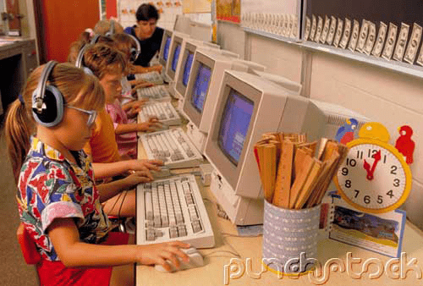
Спасибо за внимание!

